Slide 1



高等数学A
第7章 多元函数积分学
7.1 重积分
7.1.5 重积分的几何应用
中南大学开放式精品示范课堂高等数学建设组

Slide 2
7.1 重积分
7.1.5 重积分的几何应用
问题的提出
重积分的几何应用
平面区域的面积
习例1-4
二重积分的几何应用
曲面的面积
习例5-7
空间立体的体积
三重积分的几何应用
习例8-10

Slide 3




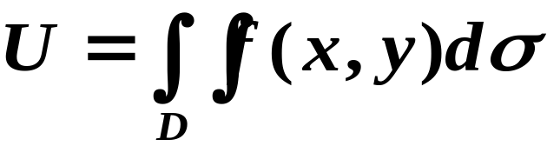
问题的提出
把定积分的微元法推广到二重积分的应用中.
若要计算的某个量U对于闭区域D具有可加性(即当闭区域D分成许多小闭区域时，所求量U相应地分成许多部分量，且U等于部分量之和)，并且在闭区域D内任取一个直径很小的闭区域 时，相应地部分量可近似地表示为 的形式，其中 在 内．这个 称为所求量U的微元，记为 所求量的积分表达式为

Slide 4
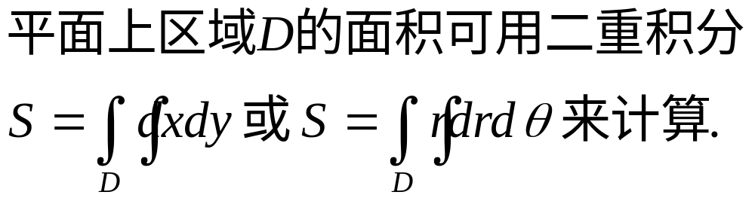
一、二重积分的几何应用
1.平面区域的面积

Slide 5
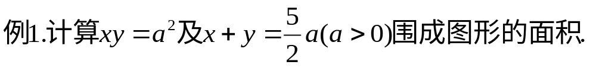
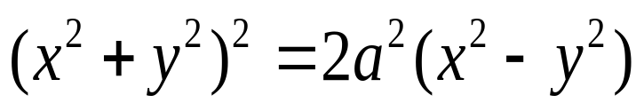
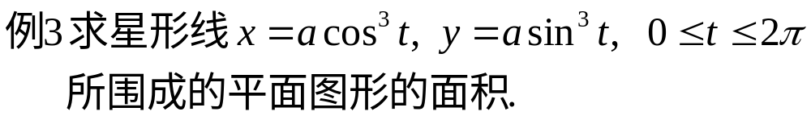
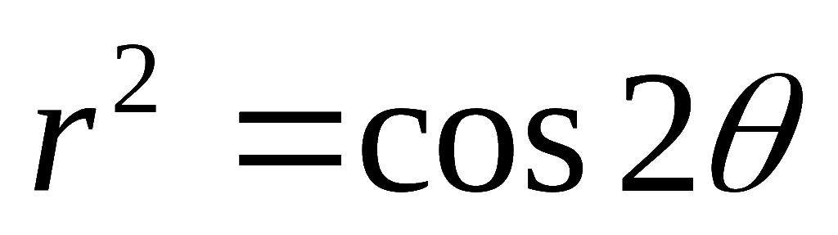

例2 计算双纽线 围成的区域面积.
例4 求双纽线 与圆 所围
图形面积.

Slide 6
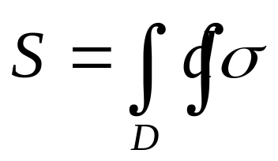

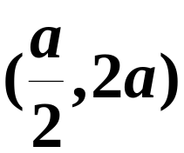
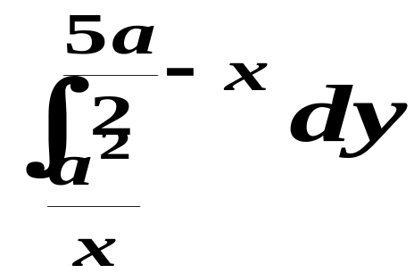
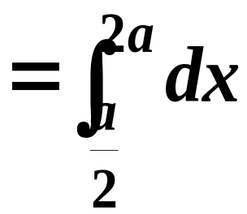
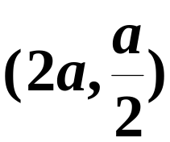


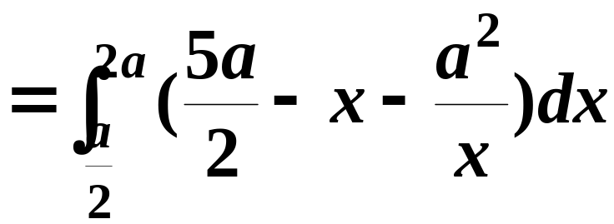
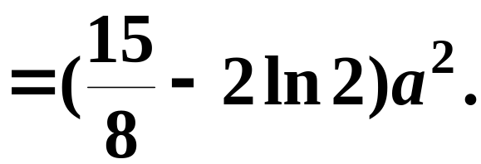
解

Slide 7
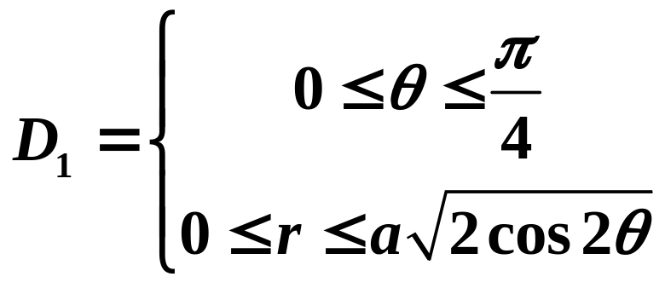
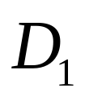
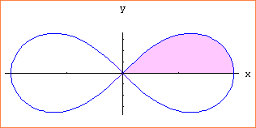
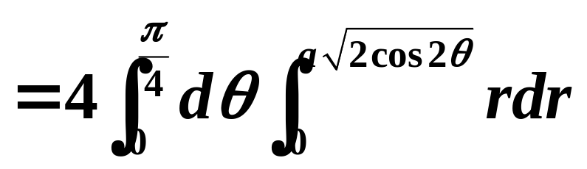
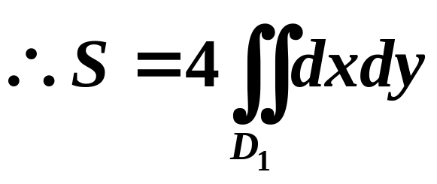
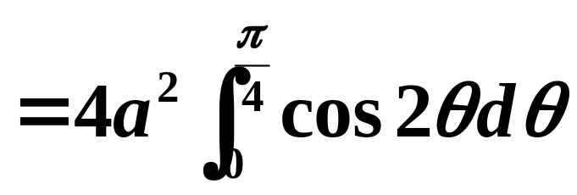
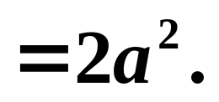
例2 计算双纽线 围成的区域面积
解

Slide 8


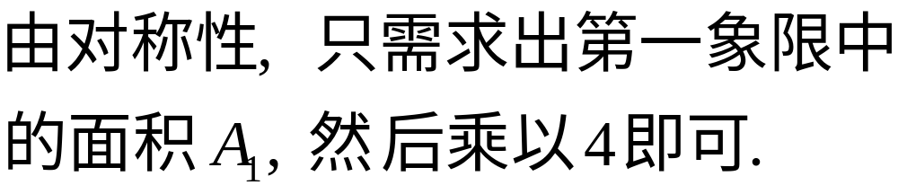






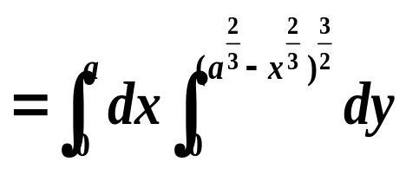
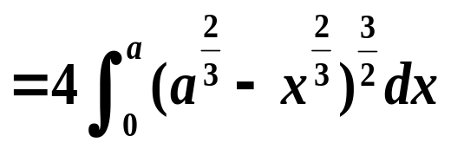
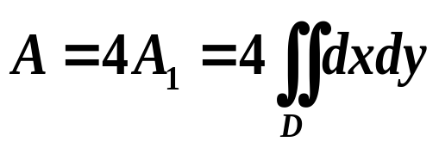
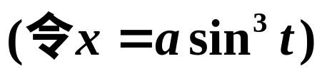
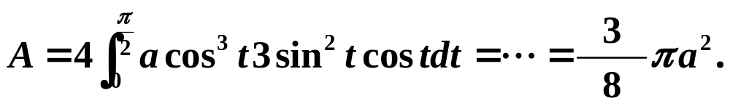
解

Slide 9

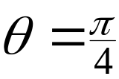
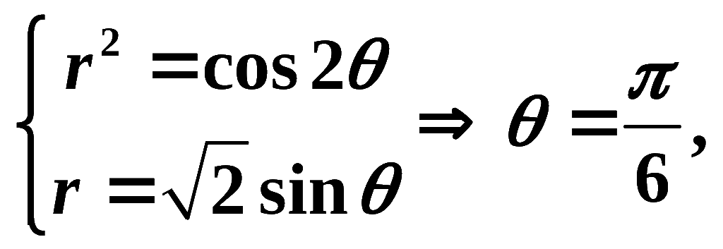
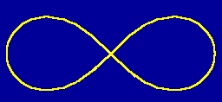




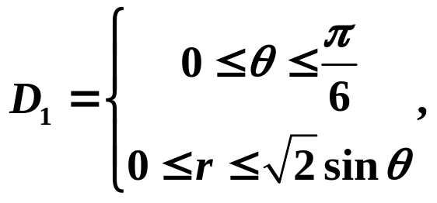
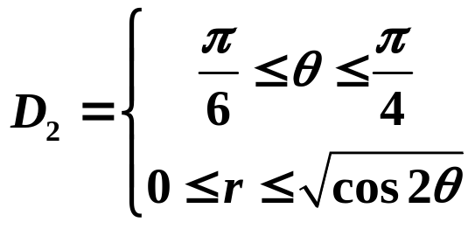
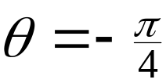
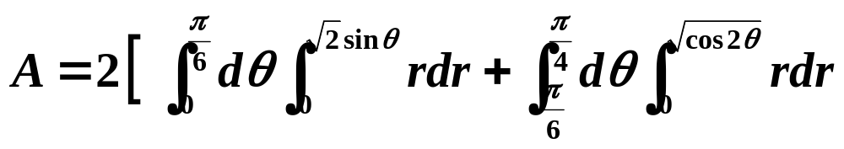
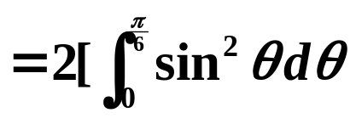
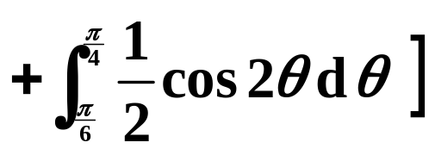
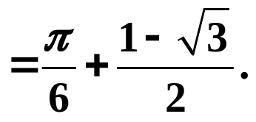
例4 求双纽线 与圆 所围
图形面积.
解 利用对称性 , S=2A
则所求面积为

Slide 10












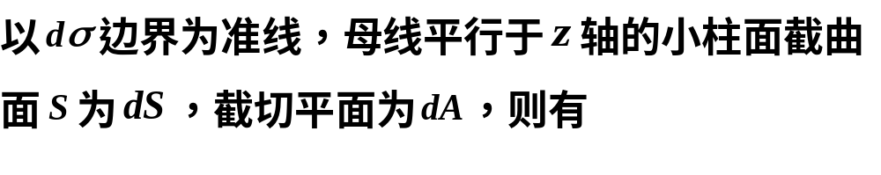

2. 曲面的面积
a．设曲面的方程为：
如图所示

Slide 11

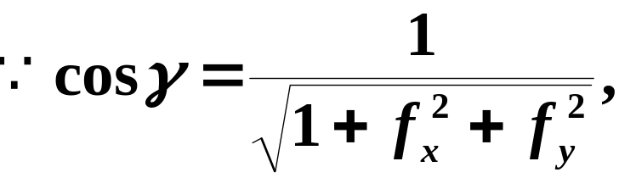
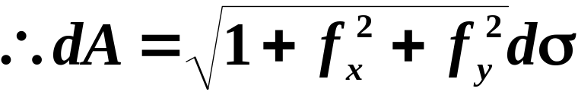
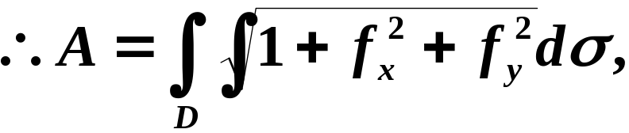
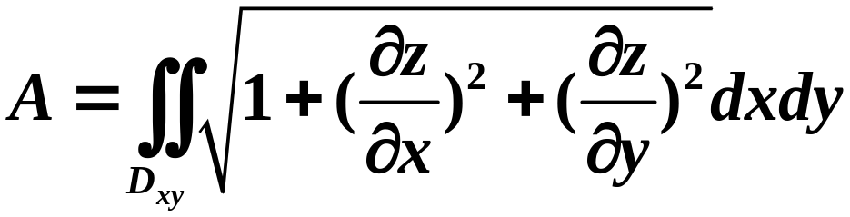
曲面S的面积元素
曲面面积公式为：

Slide 12

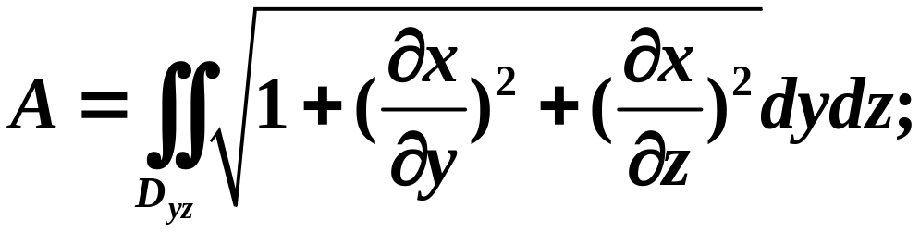

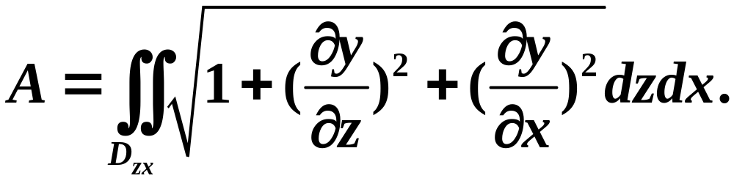
同理可得
ｂ．设曲面的方程为：
曲面面积公式为：
ｃ．设曲面的方程为：
曲面面积公式为：
注意：求曲面的面积时，只需先选择好曲面向哪个坐标面投影，再画出曲面的投影图即可.

Slide 13
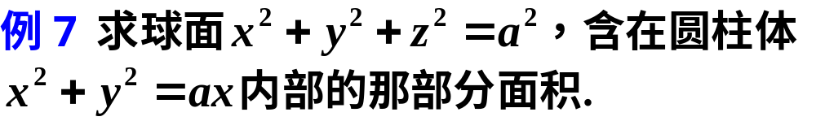
例5 求半径为a的球的表面积．

Slide 14
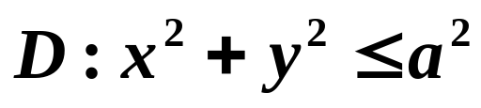
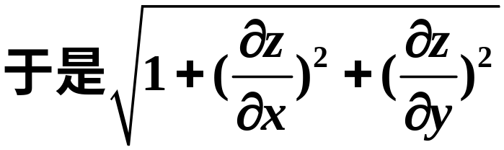
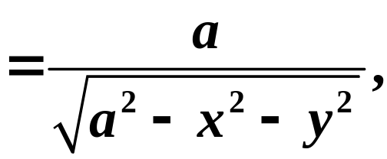
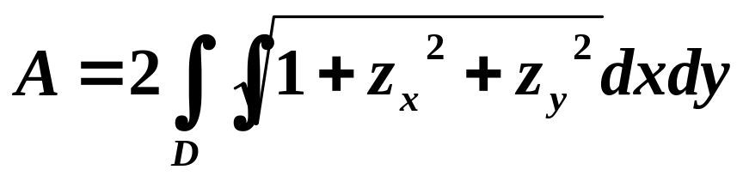
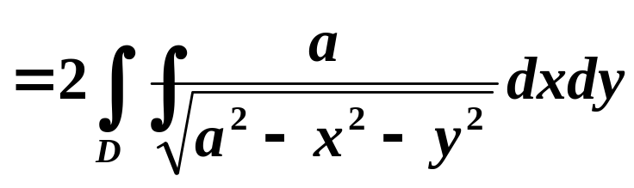
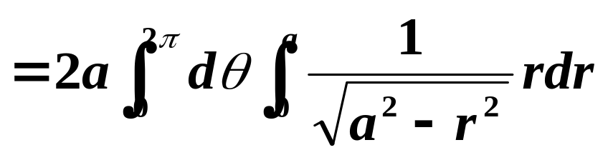


例5 求半径为a的球的表面积．
解
向xoy坐标面投影,投影域为
广义积分

Slide 15










解
曲面z=xy被柱面 所截部分在xoy面上的投影区域为圆域：

Slide 16













解

Slide 17





面积

Slide 18


二、三重积分的几何应用
求空间立体的体积
利用三重积分计算时有公式:
利用二重积分计算时有公式:

Slide 19


例8 求半径为a的球面与半顶角为α 的内接锥面所围成的立体（如图）的体积.

Slide 20

例8 求半径为a的球面与半顶角为α 的内接锥面所围成的立体（如图）的体积.
z
解 设球面通过原点O，球心在 z 轴上，又内接锥面的顶点在原点O，其轴与 z 轴重合，
球面方程为 ρ = 2acosϕ，
O
y
锥面方程为ϕ = α .
x
立体所占有的空间闭区域Ω可用不等式表示:

Slide 21







所以
z
O
y
x

Slide 22















Slide 23





解

